Slide 1
Intensivkurs Literaturrecherche
Eine Einführung für Doktorandinnen und Doktoranden der Naturwissenschaften
Dr. Daniel T. Rudolf

Slide 2
Kursinhalte
Dienstleistungsangebot der ULB
Rechercheportal bonnus
Fachliche Datenbanken & Alertdienste
Bibliometrie und Open Access
Literaturverwaltung mit

Slide 3
Vorwort
Was wird von einem Forscher/Doktoranden erwartet?
Sich umfassend in das eigene Forschungsgebiet einzuarbeiten
Sich (selbst-)ständig über neue Entwicklungen zu informieren
Forschung und Veröffentlichung der Ergebnisse gemäß
guter wissenschaftlicher Praxis
Quellen zur GWP:
http://www.dfg.de/foerderung/grundlagen_rahmenbedingungen/gwp/ (25. November 2016)
http://www.nsf.gov/oig/session.pdf (21. Mai 2014)
http://en.wikipedia.org/wiki/Scientific_misconduct (21. Mai 2014)
Notes:
Gute wissenschaftliche Praxis bezeichnet ein Arbeiten gemäß den Vorgaben der Wissenschaftsethik. Diese beschäftigt sich mit Fragen darüber, was im Rahmen des wissenschaftlich Möglichen erlaubt sein soll, was besser unerforscht bleiben soll und welche Verantwortung Wissenschaftler für die Anwendung der Arbeitsergebnisse tragen.
Verlage setzen voraus, dass die eingereichten Artikel der guten wissenschaftlichen Praxis entsprechen. Das hauptsächlich angewandte Mittel hierzu stellt das „peer-review“ dar.
Ein wichtiger weiterer Begriff in diesem Zusammenhang ist die Selbstzensur (Waffenforschung, Grippeviren, ...). Hierbei könnte auch erwähnt werden, dass die immer stärkere Abhängigkeit der Forschung von Drittmitteln zu einer geringeren Vielfalt in der Forschung führt und Wissenschaftler versuchen ihre Forschung dem Mainstream anzugleichen.
Siehe hierzu auch (Quellen):
http://de.wikipedia.org/w/index.php?title=Wissenschaftsethik&oldid=128919788 (09.05.14)
http://en.wikipedia.org/w/index.php?title=Scientific_method&oldid=606939220 (09.05.14)
http://de.wikipedia.org/w/index.php?title=Selbstzensur&oldid=130085269 (09.05.14)
http://idw-online.de/pages/de/news379949 (09.05.14)

Slide 4
Vorwort
Was möchte Ihnen dieser Kurs vermitteln?
Überblick über unsere Dienstleistungen
Wie Sie kompetent in Datenbanken recherchieren
Wie Sie auf dem Laufenden bleiben
Wie Sie auf gefundene Quellen zugreifen können
Grundkenntnisse in Bibliometrie

Slide 5
Dienstleistungen der ULB
Was wir Ihnen bieten …

Slide 6
Dienstleistungen der ULB - MNL
Lesesaal (1. und 2. OG)
Mehr als 600 Einzelarbeitsplätze
Fachzeitschriften Medizin, Naturwissenschaften und Landbau ab 1980
Jahrgänge vor 1980 stehen im geschlossenen Magazin und können bestellt werden
Neuere Jahrgänge zum Teil nur noch online
Drucken, Kopieren und Scannen

Slide 7
Dienstleistungen der ULB - MNL
Gruppenarbeits- und Lernräume
2. OG: 16 Lernkojen für bis zu zwei Personen
EG: Lerncafé und LernRaum+
Fünf Gruppenarbeitsboxen mit Bildschirm und ‚SPrinT‘
Online reservierbar für Bonner Studierende
Dauerschließfächer und Schreibtische
für Bonner Studierende
mietbar bis maximal sechs Monate
Genauere Informationen auf unserer Homepage

Slide 8
Dienstleistungen der ULB - MNL
Internet- und Computerarbeitsplätze
Service-PCs
Zur Recherche im Suchportal bonnus und weiteren Katalogen und Portalen
Zugang zu lizenzierten Datenbanken, eBooks und eZeitschriften, sowie LibreOffice
Internet-PCs
Uneingeschränkter Internetzugang, Login erforderlich
WLAN
Uni-ID + VPN-Client oder Eduroam

Slide 9
Dienstleistungen der ULB
Weitere Dienstleistungen der ULB
Beratungen bei der Recherche für Doktoranden (Fachreferenten) Link
Beratung bei der Publikation einer Dissertation Link
Ansprechpartner beim Thema Open Access Link

Slide 10
Rechercheportal bonnus
Unsere Bestände und mehr …

Slide 11
Rechercheportal bonnus
bonnus ist das Literatur-Rechercheportal für die Universität Bonn
Enthält gesamten Datenbestand der ULB
Zusätzlich viele elektronisch zugängliche lizenzierte und freie Aufsätze
Sowie wissenschaftlich relevante Internetquellen
Lernmaterialien zu bonnus auf eCampus
https://ecampus.uni-bonn.de/goto_ecampus_cat_893415.html

Slide 12
Datenbanken und alert-dienste
Fachlich recherchieren …

Slide 13
Recherche
Idealziel
Finden aller relevanter Treffer (Trefferquote = 1)
Keine irrelevanten Treffer (Genauigkeit = 1)
Genauigkeit bezeichnet die Wahrscheinlichkeit mit der ein zufällig ausgewähltes relevantes Dokument mit Hilfe einer spezifischen Suchanfrage gefunden wird
Trefferquote bezeichnet die Wahrscheinlichkeit, dass ein zufällig ausgewähltes Dokument einer spezifischen Gesamttreffermenge relevant ist
Notes:
Unerreichbares Ideal, da eine Überpräzisierung der Suchanfrage auf eine Trefferliste, die nur noch relevante Treffer enthält, in der Regel zur Folge hat, dass nicht mehr alle relevanten Treffer enthalten sind (sozusagen als Kollateralschaden der Präzisierung).

Slide 14
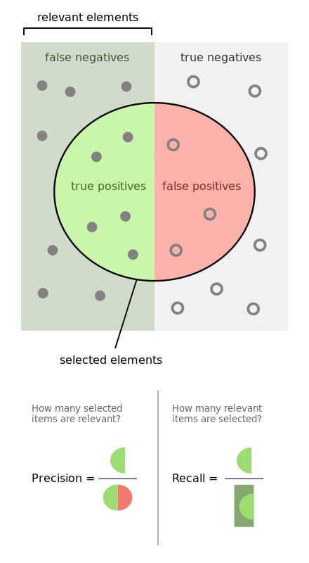
Recherche
Genauigkeit und Trefferquote (Precision und Recall)
Grafik: https://en.wikipedia.org/wiki/File:Precisionrecall.svg
Urheber: Walber (CC BY-SA 4.0) (abgerufen am 26. August 2016)

Slide 15
Datenbanken - Recherche
Geeignete Suchbegriffe finden (englisch)
Zusammengesetzte Suchbegriffe in Anführungszeichen setzen (Phrasensuche)
Beispielthema: „The effect of the shrinking numbers of pirates on global warming and earthquakes“
Zerlegen des Themas in Teilaspekte
pirates ; „global warming“ ; earthquakes
Synonyme, Oberbegriffe, Unterbegriffe suchen
Buccaneer, corsair ; „climate (change)“, weather, precipitation , (drought, flood) ; quake, tremor, „seismic activity“, „seismic event“, „natural disasters“ …
Notes:
Man sollte eine Suchanfrage so stellen, dass der Bereich den sie abdeckt die gesamte Teilmenge der relevanten Treffer enthält. Diese sollte dabei aber bereits einigermaßen präzise sein. (Extremfall: Ich suche alle Einträge in der Datenbank, also befinden sich auch alle relevanten Treffer in meiner Ergebnisliste …)
Bei der Verwendung von Booleschen Operatoren ist darüber hinaus die richtige Verwendung von Klammern Voraussetzung für eine erfolgreiche Suche (siehe z.B. Hilfesektion <help> im SCIE/Web of Science). Generell sollte man sich auch stets in der Dokumentation der verwendeten Datenbank in die richtige Anwendung dieser Operatoren einlesen.
NEAR bedeutet nahe im Text (im SCIE standardmäßig 15 Worte Entfernung, d.h. NEAR entspricht NEAR/15): „Semantische Umgebungssuche“
SAME in Adresssuchen im SCIE: durch SAME verbundene Begriffe erscheinen alle im gleichen Textfeld (Suchanfrage Klammern! z. B. „OG=(University of Wurzburg)).

Slide 16
Trunkierung – Wildcards
Trunkierung bezeichnet das Ersetzen eines oder mehrerer Zeichen durch einen Platzhalter
Am häufigsten verwendet: * (ersetzt beliebig viele Zeichen)
M*ller findet z.B. Müller, Mueller, Miller, Moeller, …
Seltener: ? (ersetzt genau ein Zeichen), $ (ersetzt null oder ein Zeichen)
wom?n findet woman, women
colo$r findet colour, color
grain$ findet grain, grains

Slide 17
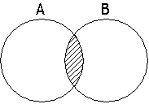
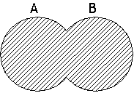
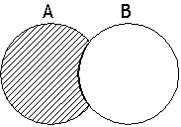
Logische Verknüpfungen
AND
Enthält alle Begriffe
iridium AND catalysis
OR
Enthält mindestens einen der Begriffe
bryophytes OR lichen
NOT
Der Begriff darf nicht enthalten sein
desertification NOT anthropogenic
Notes:
Man sollte eine Suchanfrage so stellen, dass der Bereich den sie abdeckt die gesamte Teilmenge der relevanten Treffer enthält. Diese sollte dabei aber bereits einigermaßen präzise sein. (Extremfall: Ich suche alle Einträge in der Datenbank, also befinden sich auch alle relevanten Treffer in meiner Ergebnisliste …)
Bei der Verwendung von Booleschen Operatoren ist darüber hinaus die richtige Verwendung von Klammern Voraussetzung für eine erfolgreiche Suche (siehe z.B. Hilfesektion <help> im SCIE/Web of Science). Generell sollte man sich auch stets in der Dokumentation der verwendeten Datenbank in die richtige Anwendung dieser Operatoren einlesen.
NEAR bedeutet nahe im Text (im SCIE standardmäßig 15 Worte Entfernung, d.h. NEAR entspricht NEAR/15): „Semantische Umgebungssuche“
SAME in Adresssuchen im SCIE: durch SAME verbundene Begriffe erscheinen alle im gleichen Textfeld (Suchanfrage Klammern! z. B. „OG=(University of Wurzburg)).

Slide 18
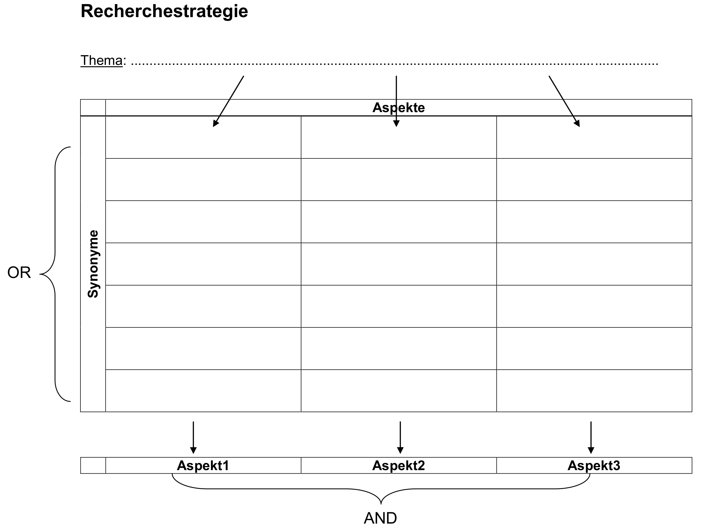
Recherchematrix
Quelle: https://mediatum.ub.tum.de/doc/1095243/1095243.pdf (abgerufen am 04. November 2016)
The effect of the shrinking numbers of pirates on global warming and earthquakes
pirate
„global warming“
earthquake
corsair
„climate change“
„seismic event“
buccaneer
„seismic activity“
quake
tremor

Slide 19
Beispielsuchanfrage
Einstiegssuche
(pirate* or buccaneer* or corsair*) and („global warming“ or „climate change“) and (earthquake* or quake* or tremor* or „seismic activity“ or „seismic event*“)
Kann man in Folgesuchen durch Ober- und/oder Unterbegriffe erweitern, z.B.
(pirate* or buccaneer* or corsair*) and climat* and „natural disaster*“
Die meisten Datenbanken verarbeiten Suchbegriffe von links nach rechts, daher Klammern setzen!

Slide 20
Datenbankinfosystem - DBIS

Slide 21
Datenbankinfosystem - DBIS
Gesuchte Datenbank(abkürzung) eingeben
Liste ausgewählter fachlicher Datenbanken aufrufen

Slide 22
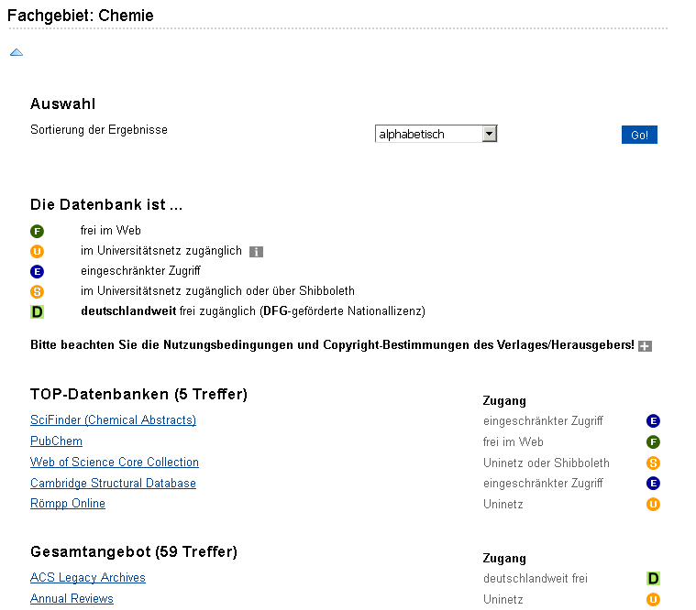
DBIS - Fachansicht
Sortierung und Rubriken auswählbar

Slide 23
DBIS - Detailansicht
Links zur Datenbank

Slide 24
Beispieldatenbank – Web of Science
Fachübergreifende Datenbank
Core Collection wertet über 12.000 Fachzeitschriften aus
Weitere zuschaltbar:
KCI-Korean Journal Database, Medline, Russian Science Citation Index, SciELO
Alle zusammen: All Databases
Schränkt Durchsuchbarkeit auf gemeinsame Felder ein

Slide 25
Beispieldatenbank – Web of Science

Slide 26
Beispieldatenbank – Web of Science
Sortierung nach Datum, alphabetisch, Zahl der Zitationen …
Zitationsanalyse
Kommt später …
Filteroptionen

Slide 27
Beispieldatenbank – Web of Science
Kommt später …
Zitationsanalyse
Bibliografische Angaben
Weitere Informationen

Slide 28
Datenbanken - Recherche
Zitationsanalyse im Web of Science
Aufsatz 1 1977
Aufsatz 2 1991
Aufsatz 3 1999
retrospektive Suche
Aufsatz A 2000
zitiert Aufsatz 3
zitiert Aufsatz 2
zitiert Aufsatz 1
verwandte
Aufsätze
Aufsatz B 2002
zitiert Aufsatz 3
zitiert Aufsatz 2
prospektive Suche
Aufsatz X 2005
zitiert Aufsatz A
Aufsatz Y 2007
zitiert Aufsatz A
Quelle: Gantert, Klaus / Hacker, Rupert: Bibliothekarisches Grundwissen, 8. Auflage, München: K. G. Saur 2008, S. 323.

Slide 29
Auf dem Laufenden bleiben
Viele Datenbanken bieten sogenannte Alert-Dienste
Diese benachrichtigen Nutzer über RSS-Feeds oder über E-Mail, zum Beispiel wenn
ausgewählte Autoren etwas neues publizieren
zu gespeicherten Suchanfragen neue Treffer erscheinen
ausgewählte Publikationen zitiert werden
… häufig muss man sich dazu registrieren

Slide 30
Auf gefundene Artikel zugreifen
Linkingservice SFX
zeigt kürzesten Weg zum gewünschten Dokument
In vollem Umfang nur innerhalb der Universität Bonn nutzbar
Für Studierende und Mitarbeiter auch von außen über VPN-Client oder Shibboleth-Authentifizierung
Externe Nutzer erhalten nur eingeschränkten Zugriff auf Ressourcen
Nicht alle Datenbanken unterstützen SFX

Slide 31
Linkingservice SFX
Volltext vorhanden
Kein Volltext, aber Teile im Bestand
Kein Bestand

Slide 32
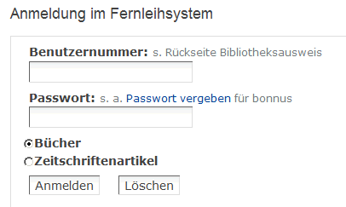
Fernleihe
Bücher und Aufsatzkopien können über die Fernleihe bestellt werden, vorausgesetzt es befindet sich kein Bestand in Bonn
Kosten in den meisten Fällen: 1,50€
Aufsatzkopien dürfen behalten werden
Informationen und FAQs unter https://www.ulb.uni-bonn.de/nutzung/fernleihe

Slide 33
Elektronische Zeitschriftenbibliothek - EZB
Elektronische Zeitschriften

Slide 34
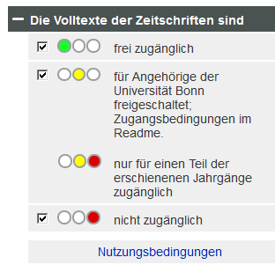
Elektronische Zeitschriftenbibliothek - EZB
Uni Bonn voreingestellt
Zugänglichkeit
Open Access
Uni-Netz / VPN
Andere Bibliotheken auswählbar
Keine Lizenz

Slide 35
Zeitschriftendatenbank - ZDB
Gedruckte Zeitschriften

Slide 36
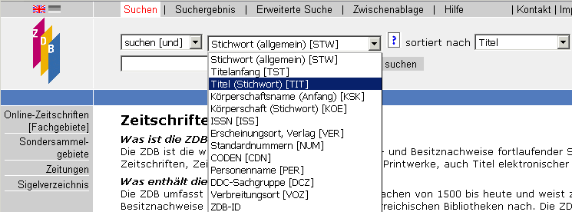
ZDB - Suche
Stichwort (allgemein): science => 24416 Treffer
Titel (Stichwort): science => 19038 Treffer
Titelanfang: science => 1438 Treffer
Titelanfang: „science“ => 50 Treffer
= Phrasensuche

Slide 37
ZDB - Besitznachweise
Bibliothek
Signatur (Aufstellungsnummer)
Vorhandene Jahrgänge (hier: bis heute)
hier: nur wenige Jahrgänge vorhanden

Slide 38
Bibliothekssigel
Sigel identifizieren die besitzende Bibliothek und stellen ein Ordnungsmerkmal der ZDB dar
5 = ULB Bonn Hauptbibliothek
5 N = ULB Bonn, Abteilungsbibliothek, Nussallee 15a
5/.. = Universität Bonn, Institut
98 = ZB MED Bonn, in der Abteilungsbibliothek
Bo .. = weitere Bonner Bibliotheken
38 = USB Köln
38 M = ZB MED, Standort Köln

Slide 39
Bibliometrie und Open Access

Slide 40
Bibliometrie
Definition
Bibliometrie bezeichnet die „Erfassung und Beschreibung der Buchproduktion und der Buchnutzung auf mathematisch-statistischer Grundlage (…) Bibliometrische Methoden werden auch zur Bewertung insbes. naturwiss. Veröffentlichungen eingesetzt, so z.B. zur Ermittlung von Impaktfaktoren wiss. Zeitschriften (►Citation Index).“
Rautenberg, Ursula (Hrsg.): Reclams Sachlexikon des Buches, 2. Auflage, Stuttgart: Reclam 2003, S. 59.

Slide 41
Bibliometrie
Impact Faktoren
versuchen den Einfluss wissenschaftlicher Zeitschriften zu gewichten
Grundlage ist die Anzahl an Zitationen auf Veröffentlichungen
Es wird angenommen, dass häufig zitierte Artikel
von besonderer Bedeutung sind
mit der Forschungsleistung eines Wissenschaftlers zusammenhängen
https://de.wikipedia.org/w/index.php?title=Bibliometrie&oldid=155592894 (26. August 2016)

Slide 42
Bibliometrie
Journal Impact Factor (J)IF
Maßzahl der durchschnittlichen Häufigkeit mit der ein Artikel der vergangenen zwei Jahre in einer in den Journal Citation Reports erfassten Zeitschrift innerhalb des Bezugsjahres zitiert wurde.
https://de.wikipedia.org/w/index.php?title=Impact_Factor&oldid=156565552 (26. August 2016)

Slide 43
Bibliometrie
Was sagt uns der Impact Faktor?
Quellen mit IF erfüllen gewisse Qualitätsstandards
Nur in den Journal Citation Reports aufgenommene Zeitschriften erhalten einen IF
Die Höhe des IF steht für das Renomee der Quelle, manche sagen auch den „Glam-Faktor“

Slide 44
Bibliometrie
Ein Artikel in einer Zeitschrift mit hohem IF wird nicht zwangsläufig häufiger zitiert als ein Artikel in einer mit niedrigerem IF
Zitationszahlen sind schief verteilt, der Median ist in der Regel niedriger als das arithmetische Mittel
Auch Zeitschriften mit sehr hohem IF veröffentlichen immer mal wieder schlechte Artikel
Verlage können Einfluss auf ihre IF.en nehmen
Man sollte sich stets sein eigenes Urteil bilden!

Slide 45
Bibliometrie
h-index
Hirsch-Index, Hirsch-Faktor
„Ein Wissenschaftler hat einen Hirsch-Index h, wenn h von seinen insgesamt N Publikationen mindestens h-mal, die restlichen (N – h) Publikationen höchstens h-mal zitiert wurden“
Hoher h-Index = großer wissenschaftlicher Einfluss
Kann im Laufe der Zeit nicht sinken
https://de.wikipedia.org/w/index.php?title=H-Index&oldid=157078137 (26. August 2016)
Hirsch, J. E. (2005): An index to quantify an individual's scientific research output. In: Proceedings of the National Academy of Sciences of the United States of America 102 (46), S. 16569–16572. DOI: 10.1073/pnas.0507655102. (http://arxiv.org/abs/0911.3144.pdf (26. August 2016))
Hirsch, J. E. (2010): An index to quantify an individual’s scientific research output that takes into account the effect of multiple coauthorship. In: Scientometrics 85 (3), S. 741–754. DOI: 10.1007/s11192-010-0193-9. (http://arxiv.org/abs/physics/0508025.pdf (26. August 2016))
Notes:
Einfache Möglichkeit zur Veranschaulichung. Alle Veröffentlichungen eines Wissenschaftlers im SCIE aufrufen und nach Zitationszahl sortieren. Der letzte Artikel dessen Platzzahl größer oder gleich seiner Zitationszahl ist entspricht dem h-Index … (im „citation report“ auch automatisch auslesbar)

Slide 46
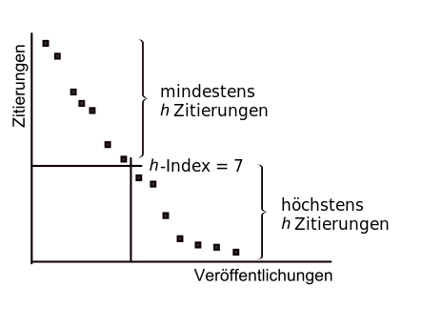
Bibliometrie
h-Index
http://commons.wikimedia.org/w/index.php?title=File:H-index_plot_de_%28erw%29.svg&oldid=72295580
Urheber: Roland1952 (Originaldatei), modifiziert von Coranton, SVG Version von Polarlys (CC BY-SA 3.0) (abgerufen am 26. August 2016)
Notes:
Beispiel 2: h-index im WOS zeigen (sowohl im citation report als auch “von Hand”, auf Researcher ID hinweisen (evtl. auch Scopus ID und ORCID).

Slide 47
Bibliometrie
Was sagt der h-Index eines Wissenschaftlers aus?
Produktivität, Ruf und Alter
Was sollte man bedenken?
Produktivität korreliert nicht unbedingt mit Qualität
Reviews werden z.B. häufig zitiert und erhöhen damit den h-Index eines Autoren
Alle leistungsbezogene Indikatoren können beeinflusst werden und werden beeinflusst

Slide 48
Open Access
Open Access (OA)
„Open Access meint, dass wissenschaftliche Literatur kostenfrei und öffentlich im Internet zugänglich sein sollte, so dass Interessierte die Volltexte lesen, herunterladen, kopieren, verteilen, drucken, in ihnen suchen, auf sie verweisen und sie auch sonst auf jede denkbare legale Weise benutzen können, ohne finanzielle, gesetzliche oder technische Barrieren jenseits von denen, die mit dem Internet-Zugang selbst verbunden sind.“
https://openaccess.mpg.de/ (zuletzt abgerufen am 14. November 2016)
Notes:
Budapest: „Open access meint, dass diese Literatur kostenfrei und öffentlich im Internet zugänglich sein sollte, so dass Interessierte die Volltexte lesen, herunterladen, kopieren, verteilen, drucken, in ihnen suchen, auf sie verweisen und sie auch sonst auf jede denkbare legale Weise benutzen können, ohne finanzielle, gesetzliche oder technische Barrieren jenseits von denen, die mit dem Internet-Zugang selbst verbunden sind. In allen Fragen des Wiederabdrucks und der Verteilung und in allen Fragen des Copyright überhaupt sollte die einzige Einschränkung darin bestehen, den jeweiligen Autorinnen und Autoren Kontrolle über ihre Arbeit zu belassen und deren Recht zu sichern, dass ihre Arbeit angemessen anerkannt und zitiert wird.“
Berlin: „… freies, weltweites Zugangsrecht und Erlaubnis zu kopieren, zu nutzen, zu verbreiten, zu übertragen und öffentlich wiederzugeben sowie Bearbeitungen davon zu erstellen und zu verbreiten, sofern die Urheberschaft korrekt angegeben wird.
vollständige Fassung der Veröffentlichung sowie aller ergänzenden Materialien … in mindestens einem Online-Archiv hinterlegt
“

Slide 49
Open Access
Quellen zu Open Access (OA)
Budapest Deklaration (März 2002)
http://www.budapestopenaccessinitiative.org/
http://www.budapestopenaccessinitiative.org/boai-10-translations/german-translation
(zuletzt abgerufen am 24. August 2016, 12:20 Uhr)
Bethesda Statement on OA Publishing (Juni 2003)
(zuletzt abgerufen am 23. November 2016)
Berliner Erklärung (Oktober 2003)
https://openaccess.mpg.de/Berliner-Erklaerung
https://openaccess.mpg.de/68053/Berliner_Erklaerung_dt_Version_07-2006.pdf
(zuletzt abgerufen am 24. August 2016, 12:20 Uhr)
Notes:
Budapest: „Open access meint, dass diese Literatur kostenfrei und öffentlich im Internet zugänglich sein sollte, so dass Interessierte die Volltexte lesen, herunterladen, kopieren, verteilen, drucken, in ihnen suchen, auf sie verweisen und sie auch sonst auf jede denkbare legale Weise benutzen können, ohne finanzielle, gesetzliche oder technische Barrieren jenseits von denen, die mit dem Internet-Zugang selbst verbunden sind. In allen Fragen des Wiederabdrucks und der Verteilung und in allen Fragen des Copyright überhaupt sollte die einzige Einschränkung darin bestehen, den jeweiligen Autorinnen und Autoren Kontrolle über ihre Arbeit zu belassen und deren Recht zu sichern, dass ihre Arbeit angemessen anerkannt und zitiert wird.“
Berlin: „… freies, weltweites Zugangsrecht und Erlaubnis zu kopieren, zu nutzen, zu verbreiten, zu übertragen und öffentlich wiederzugeben sowie Bearbeitungen davon zu erstellen und zu verbreiten, sofern die Urheberschaft korrekt angegeben wird.
vollständige Fassung der Veröffentlichung sowie aller ergänzenden Materialien … in mindestens einem Online-Archiv hinterlegt
“

Slide 50
Open Access
Strategien / Wege
Goldener Weg = Erstveröffentlichung im OA
Direkte Veröffentlichung eines Artikels in einer OA-Zeitschrift, mit oder ohne Publikationsgebühren (APC). Auch „Freikaufen“ von Artikeln in einigen Subskriptionszeitschriften möglich (sog. Hybridzeitschriften).

Slide 51
Open Access
Strategien / Wege
Grüner Weg = Zweitveröffentlichung im OA
Ein Artikel wird klassisch in einer Zeitschrift (erst-) veröffentlicht. Der Autor legt anschließend (oder zuvor) eine Version der Publikation (Preprint / Postprint / Publisher Version) auf einem institutionellen oder fachlichen Repositorium frei zugänglich ab. Eventuell muss er dabei eine Embargofrist beachten.

Slide 52
Open Access
Bedeutung von Open Access für die Recherche
OA-Artikel i.d.R. frei im Internet zugänglich
In einigen Fächern sind Vorabveröffentlichungen im Open Access üblich (arXiv.org)
OA-Artikel müssen wie alle Quellen kritisch betrachtet werden
Je nach Datenbank ist Aufmerksamkeit geboten, z.B. enthält PubMed neben MedLine auch Daten aus „PubMed Central“ (alle OA, aber geringere/keine Qualitätskontrolle) … und Google Scholar enthält ungeprüft alles

Slide 53
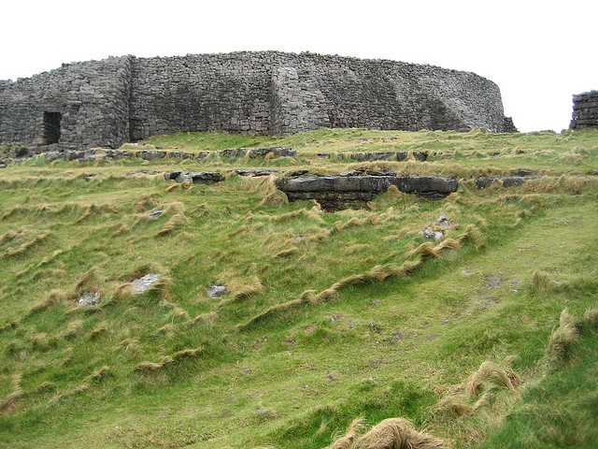
Viel Erfolg!
Foto: “Dún Aengus" von James Britton, lizensiert unter CC BY-NC-SA 2.0

